Slide 1


«Повышение мотивации учащихся в начальной школе»
Зайцева Е.А.,
Акатова О.А.

Slide 2


Slide 3


Slide 4


Slide 5

«Можно привести коня к водопою,
но заставить его напиться нельзя»

Slide 6


Slide 7

Урок-путешествие
Сюжетные уроки
Урок-исследование
Урок-викторина
Урок-игра
Игровая деятельность
Сказочные персонажи

Slide 8


Slide 9

Какие же приёмы использовать?

Slide 10
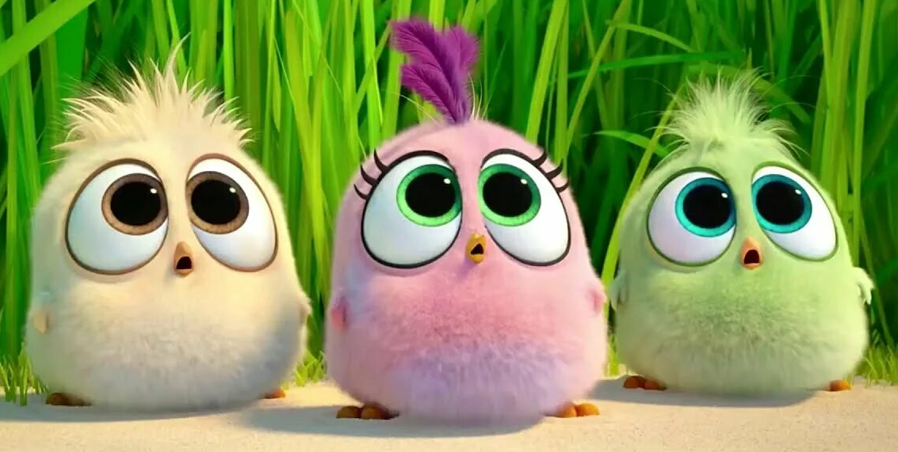
«Яркое пятно»

Slide 11
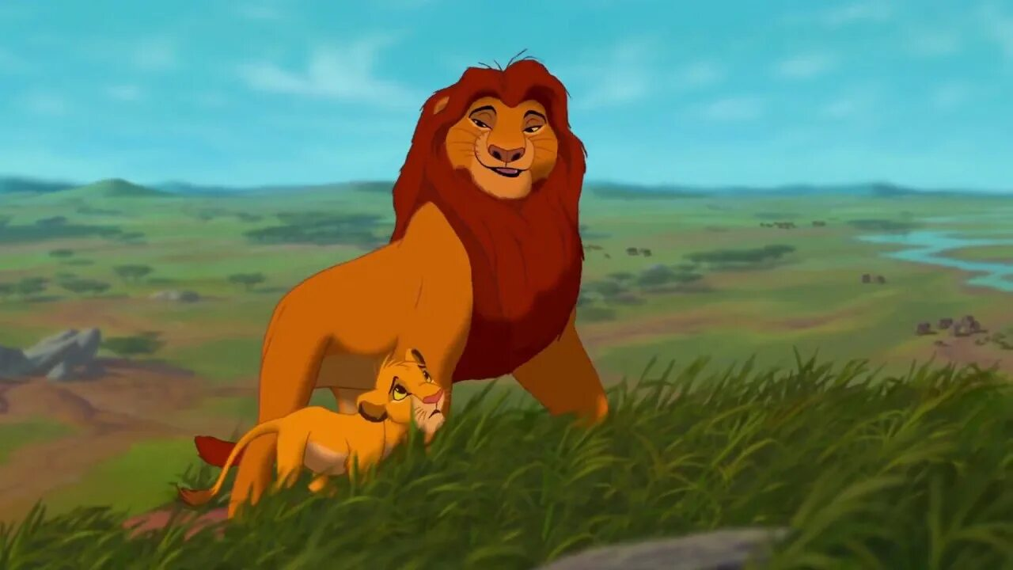
«Великий круговорот жизни»
Окружающий мир

Slide 12


«Толстые и тонкие вопросы»

Slide 13







«Корзина идей»

Slide 14


Slide 15
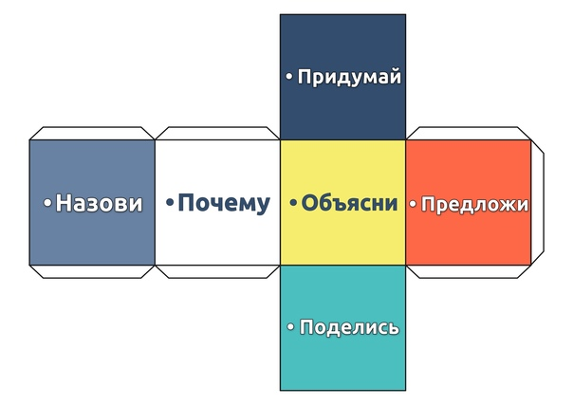
«Кубик Блума»

Slide 16

Игры

Slide 17
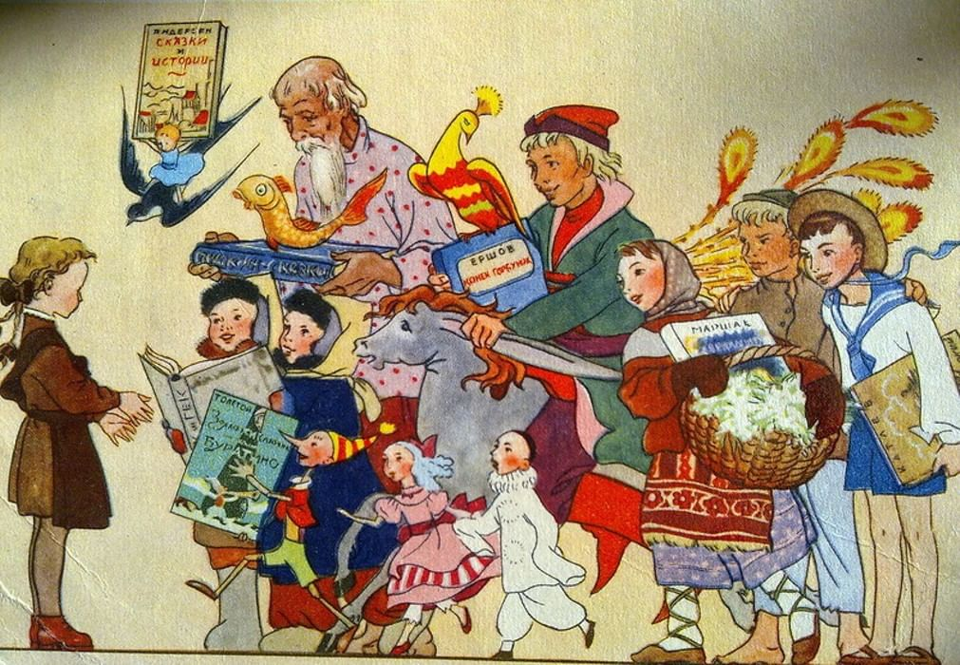
«Классификация»

Slide 18
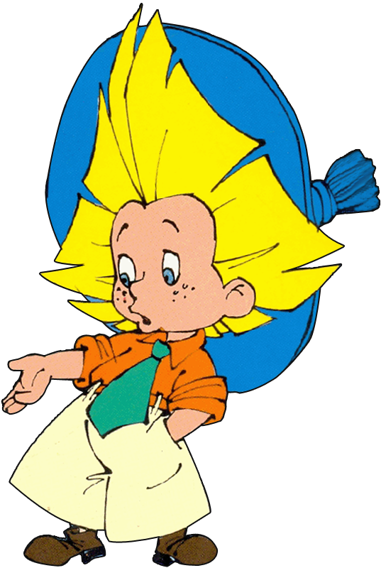
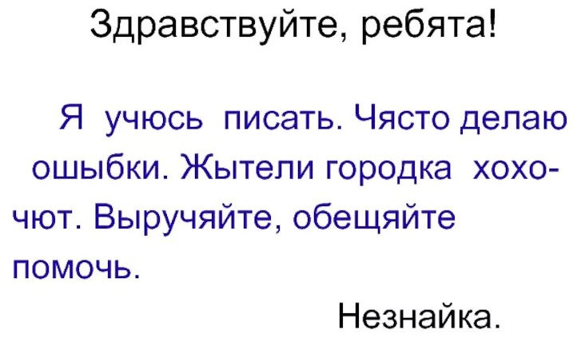
Игры-тренинги

Slide 19

«Фантазёр»

Slide 20

«Игра с мячом»

Slide 21
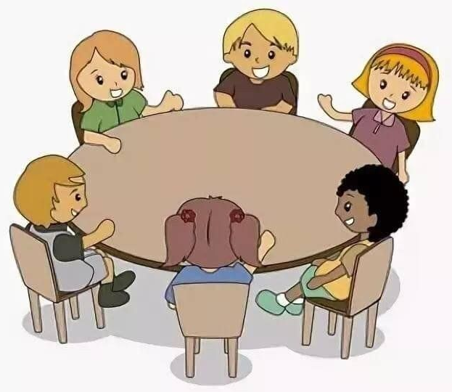
Работа в парах и группах

Slide 22

Использование ИКТ

Slide 23

Творческий подход

Slide 24

Проектный метод обучения

Slide 25


